Slide 1
Sesión 11 · Ciencia de Datos Aplicada en Biomedicina
Sesión 11
SQL Avanzado: CTEs, Window Functions y Subqueries
Bloque III — SQL y datos clínicos estandarizados
Dr. Antonio Daniel Martínez Gutiérrez Semestre 2027-1 · 1:30 h
Dr. Antonio Daniel Martínez Gutiérrez · 2027-1

Slide 2
Sesión 11 · Ciencia de Datos Aplicada en Biomedicina
Objetivos de la sesión
Al terminar esta sesión serás capaz de:
1. Descomponer consultas complejas en CTEs legibles y encadenadas
2. Resolver problemas de secuencia temporal con funciones de ventana
3. Elegir entre subquery, CTE, join y ventana con criterio
4. Construir episodios de tratamiento con gaps and islands
Dr. Antonio Daniel Martínez Gutiérrez · 2027-1
2

Slide 3
Sesión 11 · Ciencia de Datos Aplicada en Biomedicina
Agenda
1. El problema: consultas que nadie puede leer
2. CTEs: nombrar los pasos
3. Subqueries y
EXISTS
4. Funciones de ventana: el concepto
5. Funciones más usadas
6. Patrones clínicos resueltos
7. Organizar SQL analítico
Laboratorio: analítica longitudinal sobre tu base de la sesión 10
Dr. Antonio Daniel Martínez Gutiérrez · 2027-1
3

Slide 4
Sesión 11 · Ciencia de Datos Aplicada en Biomedicina
1. Consultas que nadie puede leer
Dr. Antonio Daniel Martínez Gutiérrez · 2027-1
4

Slide 5
Sesión 11 · Ciencia de Datos Aplicada en Biomedicina
El SQL que heredas
SELECT * FROM (
SELECT person_id, count(*) AS n FROM (
SELECT co.person_id, co.condition_start_date FROM condition_occurrence co
WHERE co.condition_concept_id IN (
SELECT descendant_concept_id FROM concept_ancestor
WHERE ancestor_concept_id = 201826)
) AS t GROUP BY person_id
) AS u WHERE n > 2;
Correcto. Funcional. Ilegible.
El SQL de producción se lee, se revisa en un PR y se hereda. Si necesitas seis niveles de indentación,
necesitas CTEs.
Dr. Antonio Daniel Martínez Gutiérrez · 2027-1
5

Slide 6
Sesión 11 · Ciencia de Datos Aplicada en Biomedicina
2. CTEs
Dr. Antonio Daniel Martínez Gutiérrez · 2027-1
6

Slide 7
Sesión 11 · Ciencia de Datos Aplicada en Biomedicina
La misma consulta, legible
WITH conceptos_diabetes AS (
SELECT descendant_concept_id AS concept_id
FROM concept_ancestor
WHERE ancestor_concept_id = 201826
),
diagnosticos AS (
SELECT person_id, condition_start_date
FROM condition_occurrence
WHERE condition_concept_id IN (SELECT concept_id FROM conceptos_diabetes)
),
conteo AS (
SELECT person_id, count(*) AS n FROM diagnosticos GROUP BY person_id
)
SELECT * FROM conteo WHERE n > 2;
Cada CTE hace una cosa y tiene nombre. Se lee de arriba abajo, como un pipeline
Dr. Antonio Daniel Martínez Gutiérrez · 2027-1
7

Slide 8
Sesión 11 · Ciencia de Datos Aplicada en Biomedicina
CTEs recursivos
WITH RECURSIVE ancestros(concept_id, nivel) AS (
SELECT 40163924, 0 -- caso base
UNION ALL
SELECT cr.concept_id_2, a.nivel + 1 -- paso recursivo
FROM ancestros a
JOIN concept_relationship cr
ON cr.concept_id_1 = a.concept_id
AND cr.relationship_id = 'Is a'
WHERE a.nivel < 10 -- corta la recursión
)
SELECT * FROM ancestros;
Recorrer jerarquías: de un medicamento concreto hasta su clase. Lo usarás a fondo en la sesión 16.
Pon siempre un corte de profundidad. Un ciclo en los datos y la consulta no termina nunca.
Dr. Antonio Daniel Martínez Gutiérrez · 2027-1
8

Slide 9
Sesión 11 · Ciencia de Datos Aplicada en Biomedicina
3. Subqueries y
EXISTS
Dr. Antonio Daniel Martínez Gutiérrez · 2027-1
9

Slide 10
Sesión 11 · Ciencia de Datos Aplicada en Biomedicina
EXISTS
contra
IN
-- Pacientes CON al menos una medición de HbA1c
SELECT p.person_id
FROM person p
WHERE EXISTS (SELECT 1 FROM measurement m
WHERE m.person_id = p.person_id
AND m.measurement_concept_id = 3004410);
-- Pacientes SIN ninguna
WHERE NOT EXISTS (...)
EXISTS
se detiene en la primera coincidencia: no cuenta, sólo veriﬁca
NOT IN
con un
NULL
en la lista no devuelve nada.
NOT EXISTS
no tiene ese problema
Para criterios de inclusión y exclusión de cohortes,
EXISTS
es el patrón
Dr. Antonio Daniel Martínez Gutiérrez · 2027-1
10

Slide 11
Sesión 11 · Ciencia de Datos Aplicada en Biomedicina
4. Funciones de ventana
Dr. Antonio Daniel Martínez Gutiérrez · 2027-1
11

Slide 12
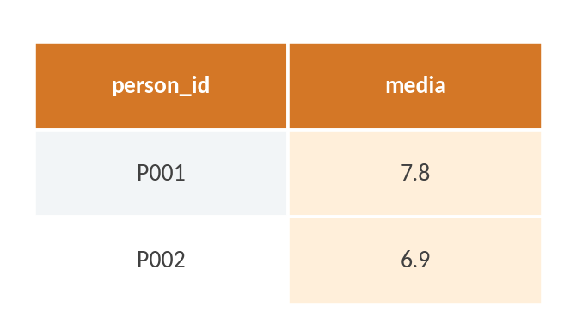
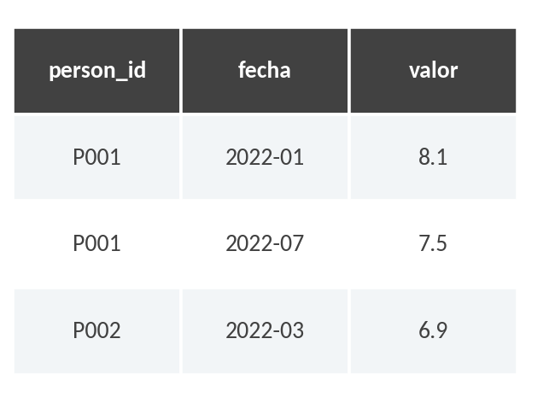
Sesión 11 · Ciencia de Datos Aplicada en Biomedicina
Agregan sin colapsar
SELECT person_id,
measurement_date,
value_as_number,
avg(value_as_number) OVER (PARTITION BY person_id) AS media_paciente
FROM measurement;
GROUP BY
Datos originales
person_id
fecha
valor
media_paciente
P001
2022-01
8.1
7.8
P001
2022-07
7.5
7.8
P002
2022-03
6.9
6.9
GROUP BY
reduce a una ﬁla por grupo.
OVER
conserva todas las ﬁlas y añade el cálculo al lado.
Dr. Antonio Daniel Martínez Gutiérrez · 2027-1
12

Slide 13
Sesión 11 · Ciencia de Datos Aplicada en Biomedicina
5. Funciones más usadas
Dr. Antonio Daniel Martínez Gutiérrez · 2027-1
13

Slide 14
Sesión 11 · Ciencia de Datos Aplicada en Biomedicina
Las que de verdad vas a usar
Función
Para qué
ROW_NUMBER()
numerar dentro del grupo — deduplicar
RANK()
/
DENSE_RANK()
rankear con empates
LAG()
/
LEAD()
la ﬁla anterior / siguiente
FIRST_VALUE()
/
LAST_VALUE()
primera / última del grupo
SUM() OVER (ORDER BY …)
acumulados y medias móviles
COUNT(*) OVER (PARTITION BY …)
tamaño del grupo, sin agrupar
ROW_NUMBER() OVER (PARTITION BY person_id ORDER BY measurement_date DESC)
Traducción: «numera las mediciones de cada paciente, de la más reciente a la más antigua».
Dr. Antonio Daniel Martínez Gutiérrez · 2027-1
14

Slide 15
Sesión 11 · Ciencia de Datos Aplicada en Biomedicina
7. Patrones clínicos resueltos
Dr. Antonio Daniel Martínez Gutiérrez · 2027-1
17

Slide 16
Sesión 11 · Ciencia de Datos Aplicada en Biomedicina
Deduplicar: quedarse con lo más reciente
WITH numeradas AS (
SELECT m.*,
ROW_NUMBER() OVER (PARTITION BY person_id, measurement_concept_id
ORDER BY measurement_date DESC) AS rn
FROM measurement m
)
SELECT * FROM numeradas WHERE rn = 1;
El patrón
ROW_NUMBER() … WHERE rn = 1
resuelve toda una familia de preguntas: la última medición, la
primera visita, el diagnóstico más reciente.
Dr. Antonio Daniel Martínez Gutiérrez · 2027-1
18

Slide 17
Sesión 11 · Ciencia de Datos Aplicada en Biomedicina
Días entre eventos consecutivos
SELECT person_id,
visit_start_date,
LAG(visit_start_date) OVER (PARTITION BY person_id
ORDER BY visit_start_date) AS visita_previa,
visit_start_date
- LAG(visit_start_date) OVER (PARTITION BY person_id
ORDER BY visit_start_date) AS dias
FROM visit_occurrence;
Con esto respondes readmisión a 30 días, intervalos entre mediciones, adherencia entre surtidos. La primera
ﬁla de cada paciente da
NULL
: no tiene anterior, y eso es correcto.
Dr. Antonio Daniel Martínez Gutiérrez · 2027-1
19

Slide 18
Sesión 11 · Ciencia de Datos Aplicada en Biomedicina
Episodios de tratamiento: gaps and islands
Problema: un paciente surte metformina en enero, febrero, marzo… luego nada por seis meses… y vuelve.
¿Es un tratamiento o dos?
WITH marcados AS (
SELECT person_id, fecha,
CASE WHEN fecha - LAG(fecha) OVER (PARTITION BY person_id
ORDER BY fecha) > 30
THEN 1 ELSE 0 END AS nuevo_episodio
FROM exposiciones
),
numerados AS (
SELECT *, SUM(nuevo_episodio) OVER (PARTITION BY person_id
ORDER BY fecha) AS episodio
FROM marcados
)
SELECT person_id, episodio, min(fecha), max(fecha) FROM numerados
GROUP BY person_id, episodio;
Dr. Antonio Daniel Martínez Gutiérrez · 2027-1
20

Slide 19
Sesión 11 · Ciencia de Datos Aplicada en Biomedicina
El valor más cercano a la fecha índice
WITH candidatos AS (
SELECT c.person_id, m.value_as_number, m.measurement_date,
ROW_NUMBER() OVER (
PARTITION BY c.person_id
ORDER BY abs(m.measurement_date - c.fecha_indice)) AS cercania
FROM cohorte c
JOIN measurement m ON m.person_id = c.person_id
WHERE m.measurement_concept_id = 3004410
AND m.measurement_date BETWEEN c.fecha_indice - 90
AND c.fecha_indice + 90
)
SELECT person_id, value_as_number FROM candidatos WHERE cercania = 1;
Valor basal de laboratorio: el más cercano al índice, dentro de una ventana declarada
Dr. Antonio Daniel Martínez Gutiérrez · 2027-1
21

Slide 20
Sesión 11 · Ciencia de Datos Aplicada en Biomedicina
8. Organizar SQL analítico
Dr. Antonio Daniel Martínez Gutiérrez · 2027-1
22

Slide 21
Sesión 11 · Ciencia de Datos Aplicada en Biomedicina
Vistas, dbt y cuándo bajar a pandas
CREATE VIEW cohorte_diabetes AS ... -- se recalcula al consultar
CREATE MATERIALIZED VIEW cohorte_diabetes AS ... -- se guarda; hay que refrescar
Vistas para nombrar consultas que repites
dbt: SQL versionado, probado y documentado, con dependencias entre modelos. Es el estándar de la
ingeniería analítica moderna
¿Cuándo bajar a pandas? Cuando necesites algo que SQL no hace bien: gráﬁcas, modelos,
bibliotecas cientíﬁcas
Regla: agrega en la base, analiza en Python. No bajes 10 millones de ﬁlas para contarlas.
Dr. Antonio Daniel Martínez Gutiérrez · 2027-1
23

Slide 22
Sesión 11 · Ciencia de Datos Aplicada en Biomedicina
Para llevar
1. Si necesitas seis niveles de indentación, necesitas CTEs. Cada una hace una cosa, tiene nombre y
se depura por separado.
2.
GROUP BY
colapsa;
OVER
conserva.
3.
ROW_NUMBER() … WHERE rn = 1
resuelve media docena de preguntas clínicas: la última medición, la
primera visita, el valor basal.
Dr. Antonio Daniel Martínez Gutiérrez · 2027-1
24

Slide 23
Sesión 11 · Ciencia de Datos Aplicada en Biomedicina
Laboratorio
Analítica longitudinal
Sobre tu base de la sesión 10: reescribir consultas anidadas con CTEs, calcular días entre visitas, detectar
readmisiones a 30 días, construir episodios de tratamiento y deduplicar mediciones.
Entregable:
analitica_longitudinal.sql
con 7 consultas comentadas.
Dr. Antonio Daniel Martínez Gutiérrez · 2027-1
25

Slide 24
Sesión 11 · Ciencia de Datos Aplicada en Biomedicina
¿Preguntas?
Dr. Antonio Daniel Martínez Gutiérrez · 2027-1
26

